Slide 1
МАДОУ «Детский сад «Галактика»

Slide 2
Наш детский сад – это удивительная страна детства! Всё, что мы делаем в нашем детском саду, мы делам ради них, наших детей, ради того, чтобы они росли и развивались. Наши сотрудники делают всё, чтобы деткам было уютно, комфортно. Чтобы, зайдя в детский сад, дети чувствовали наше тепло и заботу. Поэтому мы стараемся идти в ногу со временем. И только желание творить, работать, дарить любовь детям позволяет нам создавать детский сад, как территорию детства!!!

Slide 3
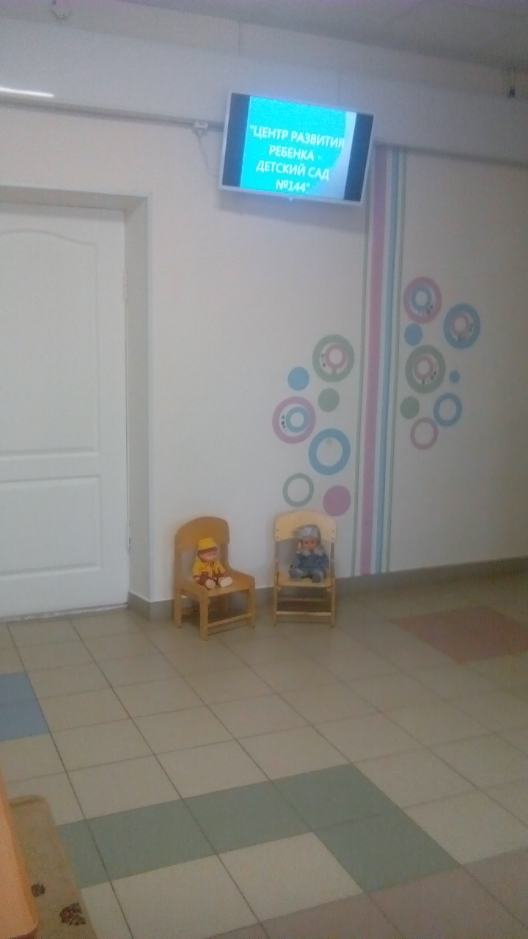
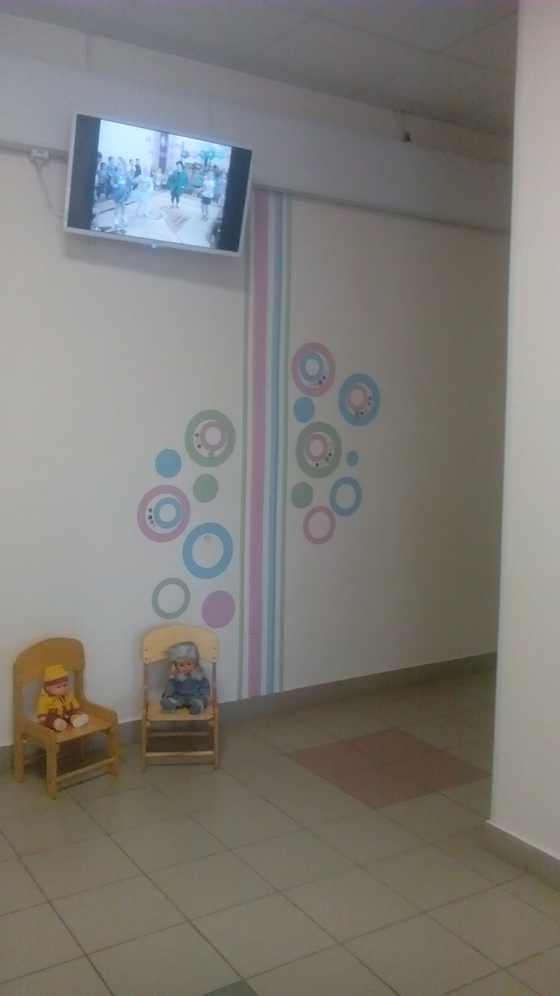

Slide 4
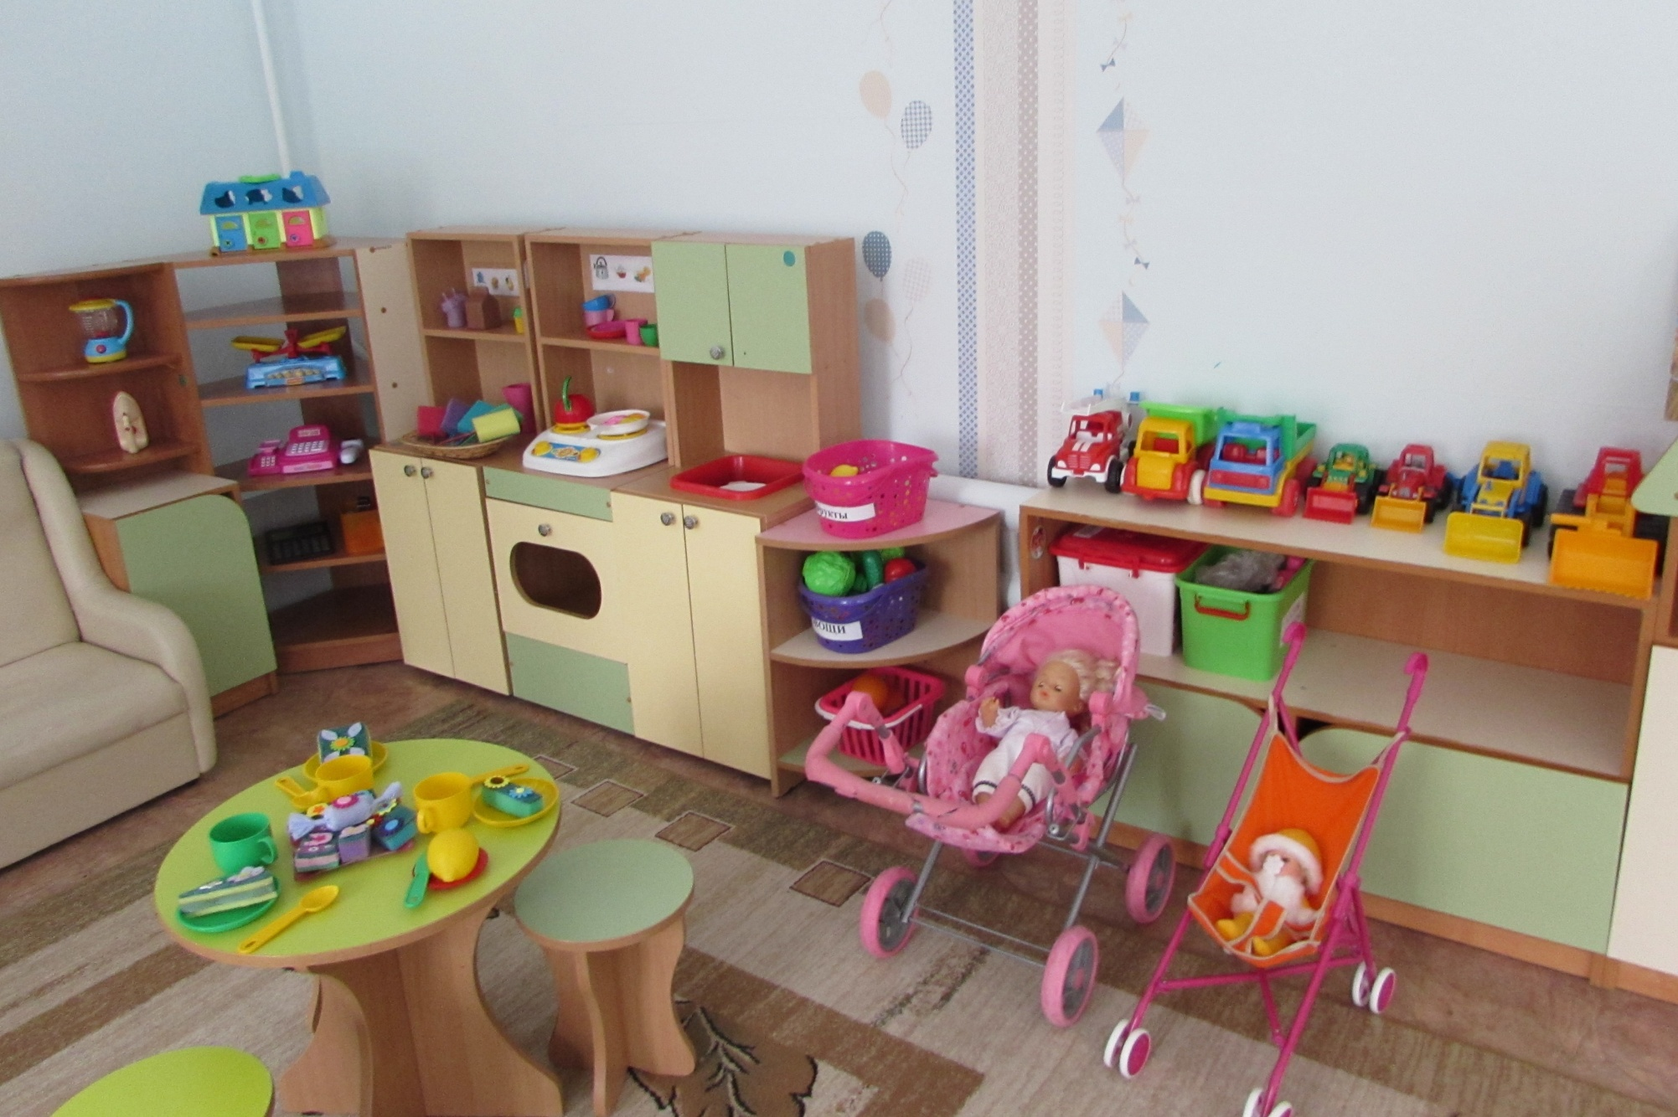

Slide 5
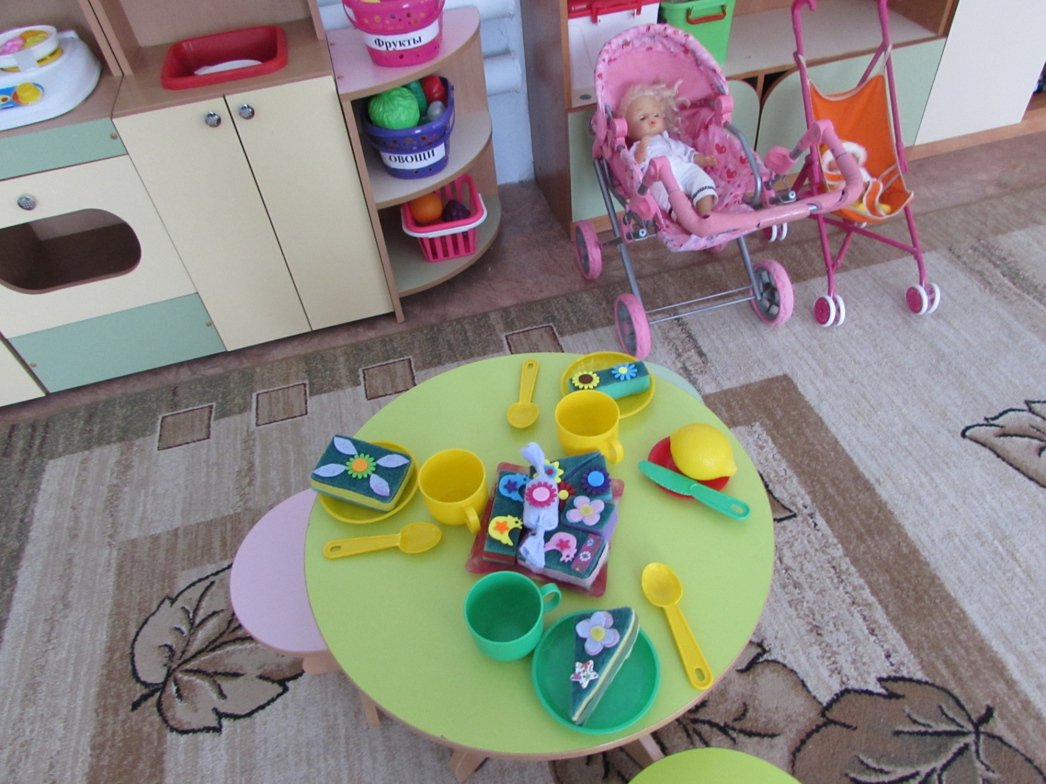

Slide 6
